Slide 1

FINAL PROJECT
Achmad Dwi Cahya

Slide 2
Digitalskola Data Engineer batch 12 final project
1. Buatlah arsitektur end to end dari source (postgresql), ke datawarehouse(Snowflake), hingga
data visualization.
2. Buatlah scheduler untuk ingest data dari Postgresql ke datawarehouse(Snowflake), dapat
menggunakan ETL seperti (airbyte, python script, other ETL tools)
3. Buatlah scheduler menggunakan airflow untuk membentuk table Datamart.
4. Buatlah datamart view berikut:
Gross revenue total per hari
Gross Revenue per product per bulan
Jumlah total pembelian per product per bulan
Jumlah total pembelian per kategori product per bulan
Jumlah total pembelian per negara per bulan
5. Buatlah dashboard chart dari poin 4. (dapat menggunakan Snowsight atau Looker Data
Studio)
Gross revenue total per hari (line chart)
Gross Revenue per product per bulan (bar chart)
Jumlah total pembelian per product per bulan (bar chart, top 10 highest)
Jumlah total pembelian per kategori product per bulan (bar chart, top 10 highest)
Jumlah total pembelian per negara per bulan (map chart)

Slide 3
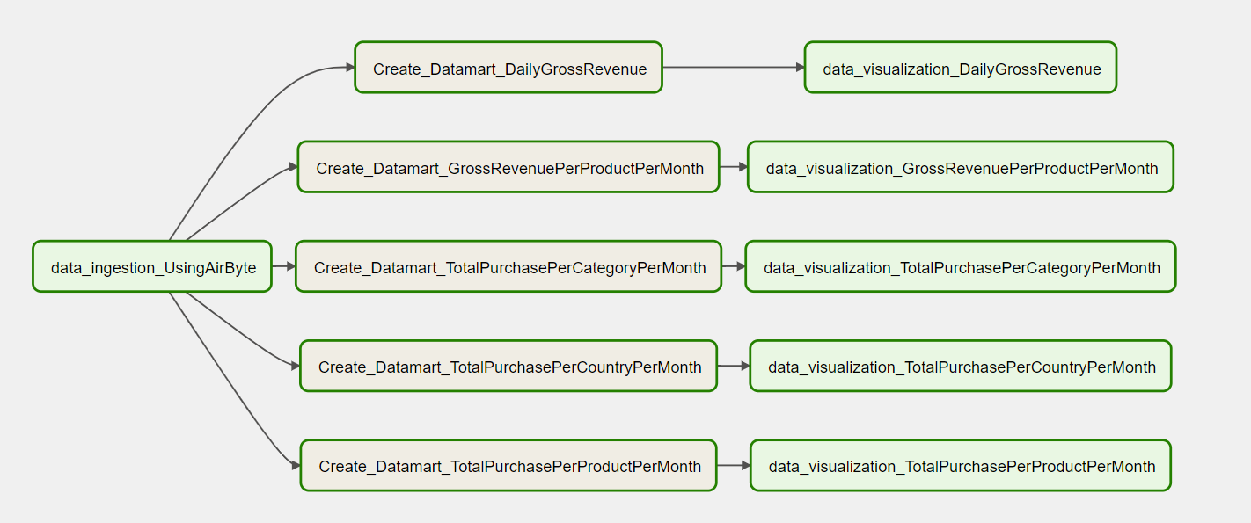
arsitektur end to end dari source (postgresql), ke datawarehouse(Snowflake), hingga data visualization.

Slide 4
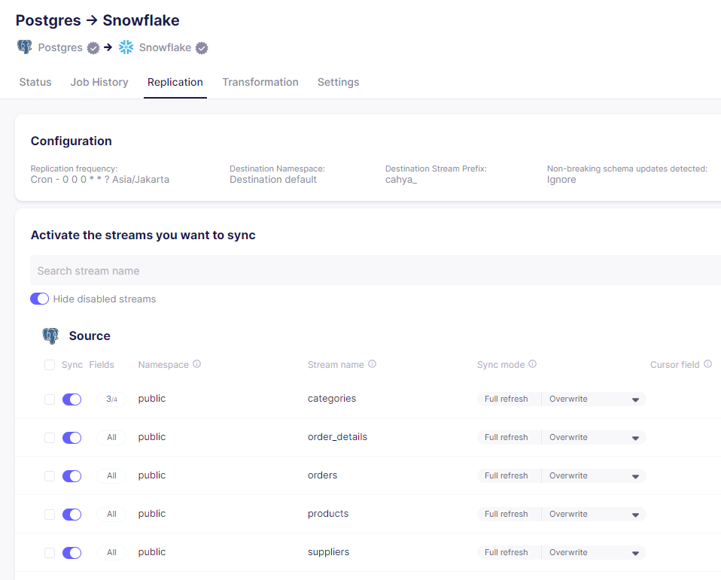
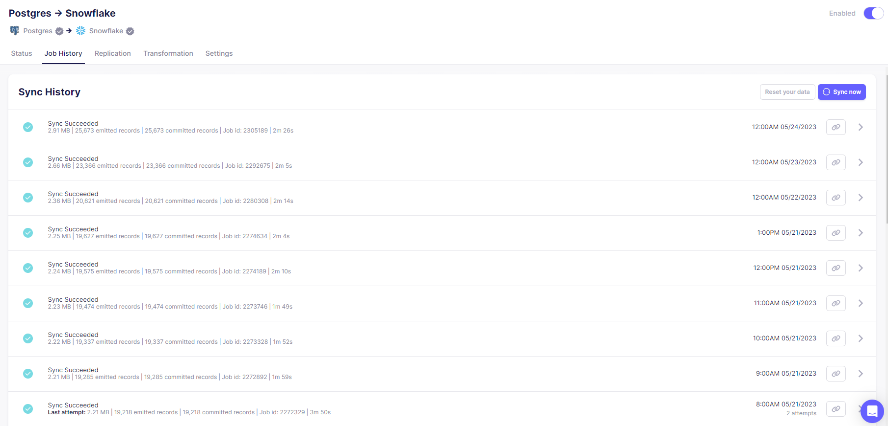
scheduler untuk ingest data dari Postgresql ke datawarehouse(Snowflake) menggunakan ETL Tools Airbyte

Slide 5
Membuat scheduler menggunakan airflow untuk membentuk table Datamart.

Slide 6
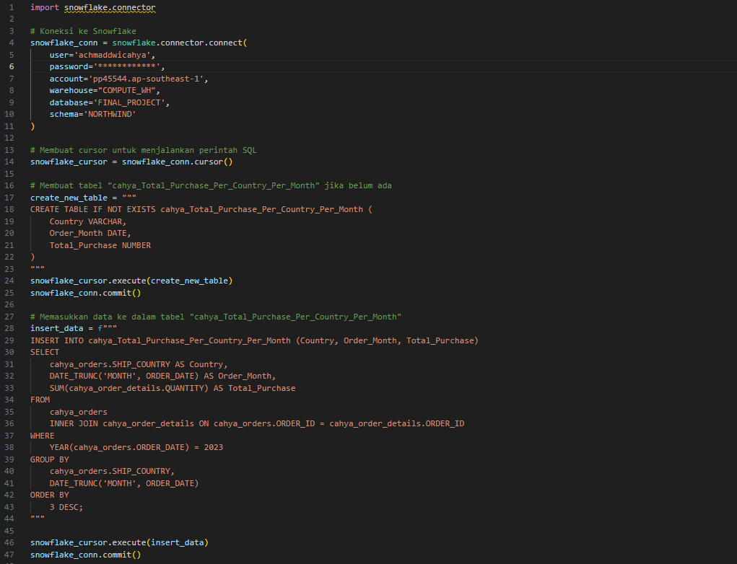
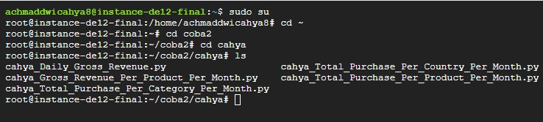
Membuat Datamart menggunakan python script

Slide 7
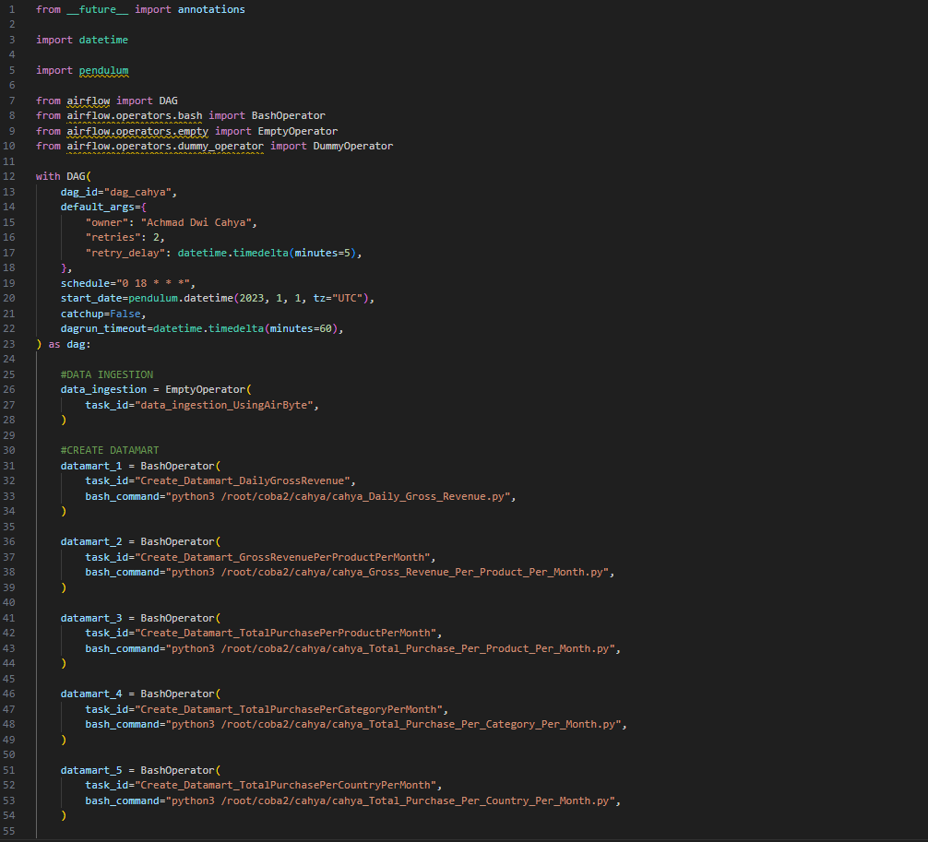
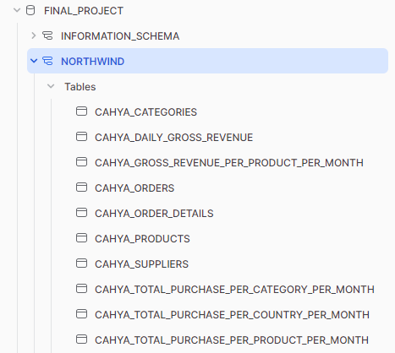
Membuat script DAG

Slide 8
DATA VISUALIZATION

Slide 9
Kendala
Kurang familiar dengan tools visualisasi data
Datamart yang cukup ambigu
Kesulitan untuk data ingestion menggunakan python script

Slide 10
Terima kasih

Slide 11
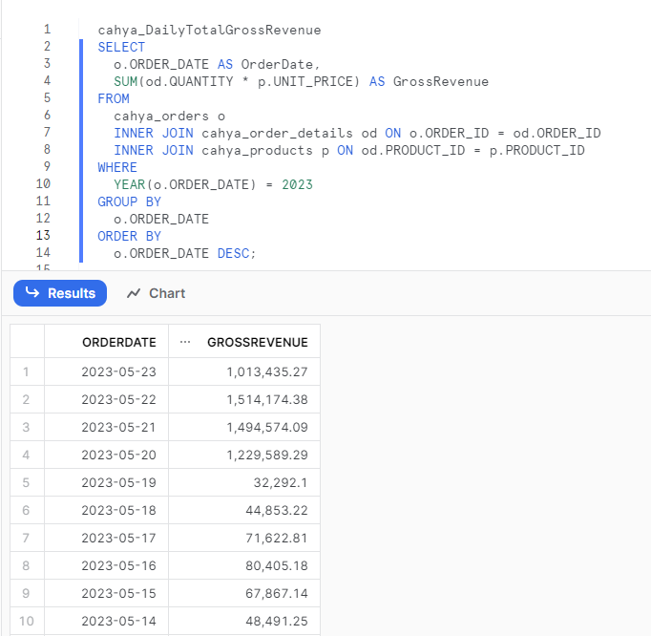
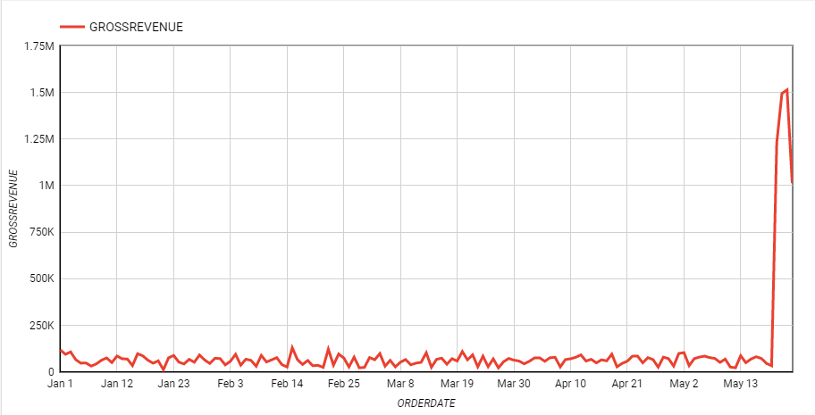
DATA VISUALIZATION
Daily Gross Revenue

Slide 12
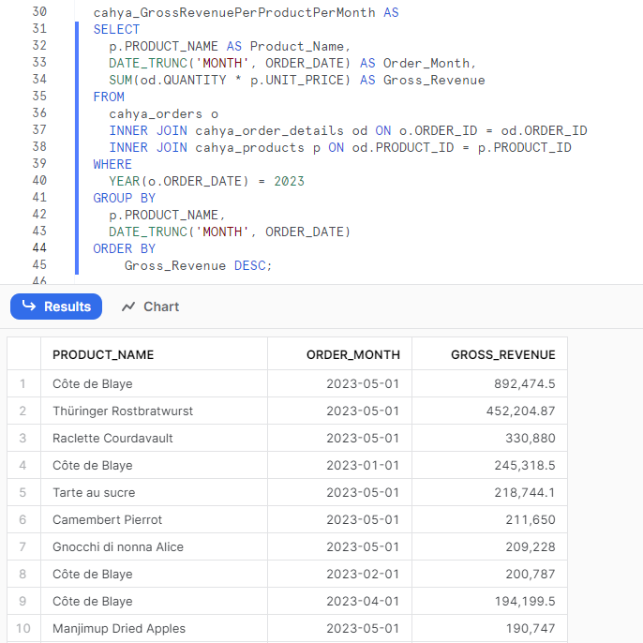
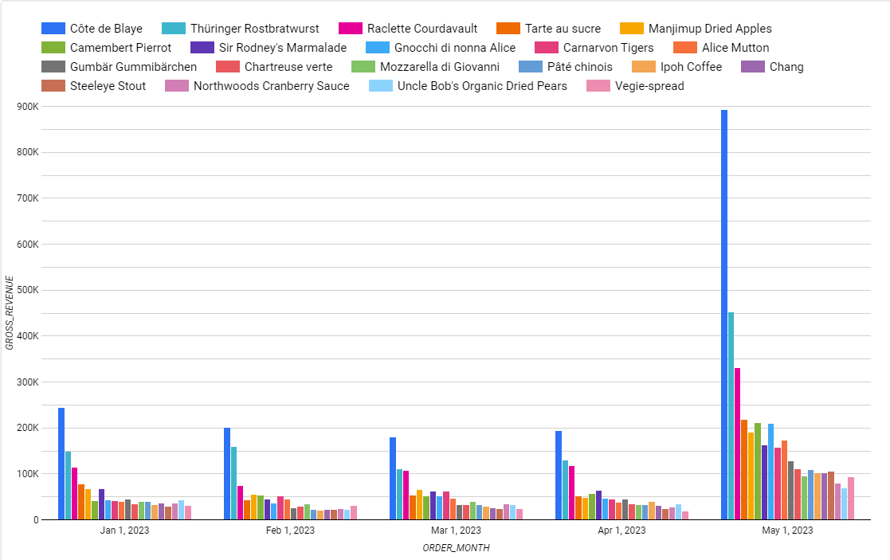
Gross Revenue per product per bulan

Slide 13
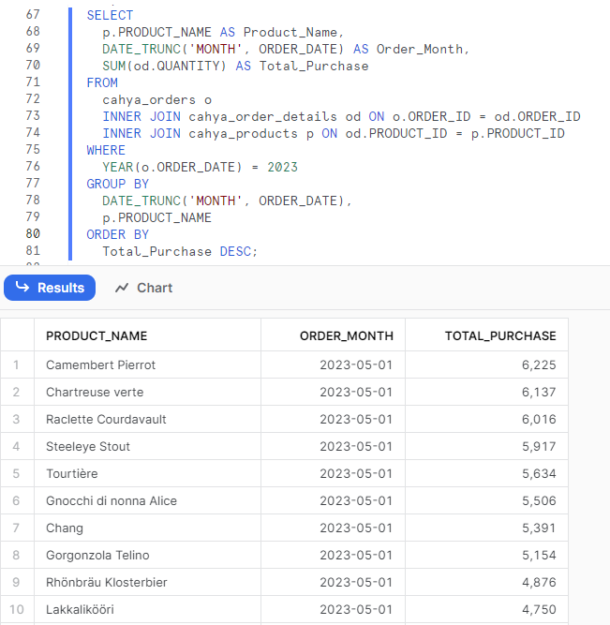
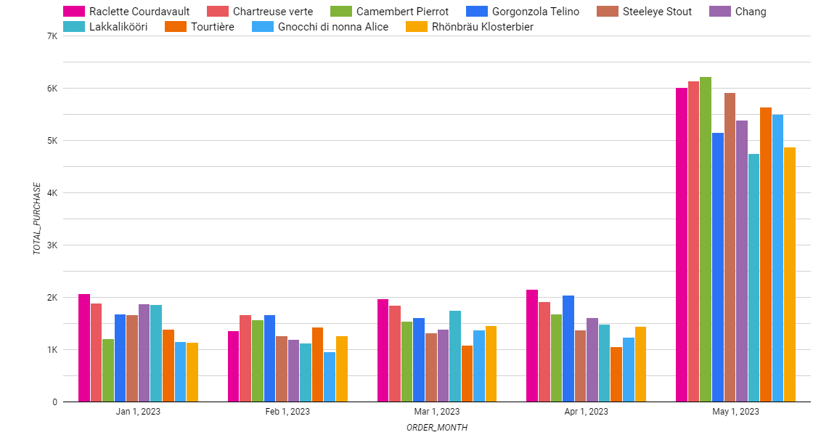
Jumlah total pembelian per product per bulan (bar chart, top 10 highest)

Slide 14
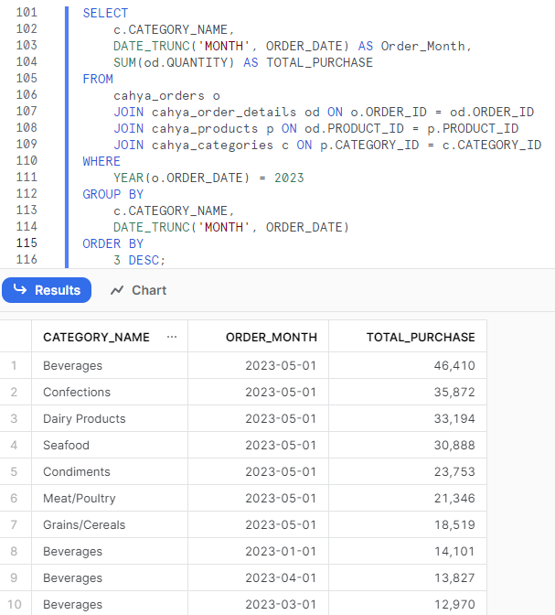
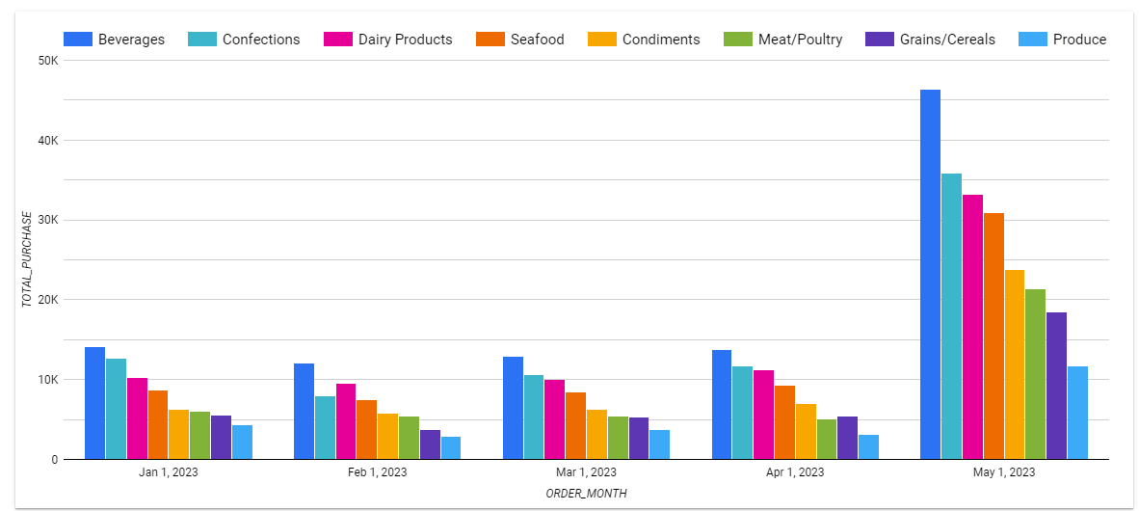
Jumlah total pembelian per kategori product per bulan (bar chart, top 10 highest)

Slide 15
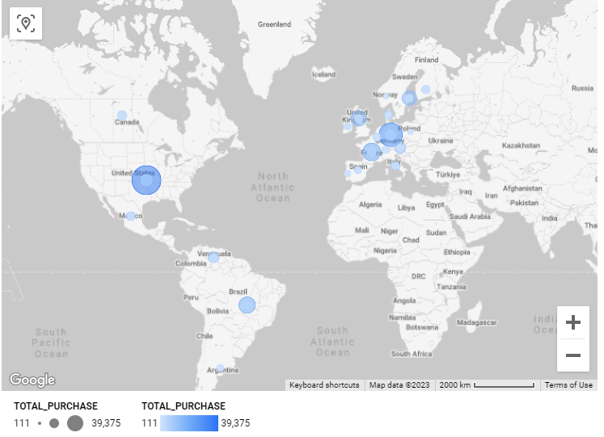
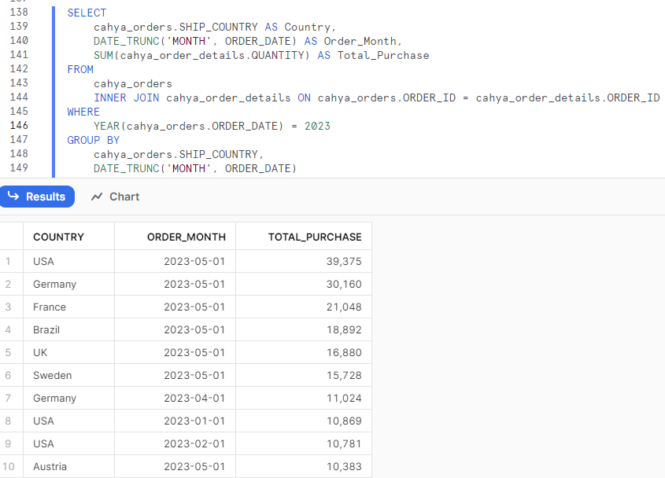
Jumlah total pembelian per negara per bulan (bar chart, top 10 highest)

